Slide 1


Компʼютерний розрахунок процесу набору висоти літаком з врахуванням ISA deviation
Студент: Локоть В. О.
Науковий керівник: Баран М. О.

Slide 2

Мета, об’єкт, предмет
Мета: Розробка програмного забезпечення для автоматизованого розрахунку оптимальної висоти польоту літака Boeing 738 з урахуванням відхилень від міжнародної стандартної атмосфери (ISA deviation), маси літака та характеристик маршруту, спрямованого на мінімізацію витрат палива та підвищення ефективності польотів.
Об’єкт: Процес набору висоти та крейсерського польоту літака Boeing 738 в умовах змінних атмосферних параметрів.
Предмет: Математичні моделі, алгоритми лінійної інтерполяції та програмна реалізація для визначення оптимальної висоти польоту з урахуванням ISA deviation, маси літака та маршруту.

Slide 3
Основні технології
Для оптимізації витрат палива літака Boeing 738 шляхом вибору оптимальної висоти польоту з урахуванням відхилень від стандартної атмосфери (ISA) було реалізовано:
Математичну модель витрати палива з урахуванням маси літака, висоти та ISA відхилень.
Алгоритм ітеративного перебору висот для визначення оптимального рівня польоту.
Лінійну інтерполяцію для адаптації даних характеристик літака до змінних умов.
Графічний інтерфейс користувача (на базі Python Tkinter) для введення даних і відображення результатів.
Базу даних з координатами повітряних трас, навігаційних точок і аеропортів для точного моделювання маршрутів.
Візуалізацію маршрутів і результатів розрахунків (оптимальна висота, витрата палива, час польоту).

Slide 4
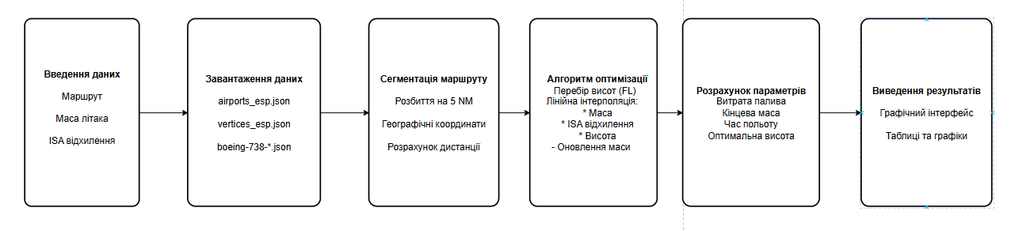
Структура проєкту

Slide 5
Структура даних ISA для моделювання
ISA файли (boeing-738-climb.json, boeing-738-cruise.json, boeing-738-descent.json) містять характеристики продуктивності Boeing 738.
Включають дані про витрату палива, TAS, IAS для різних висот, мас і відхилень ISA.
Приклад структури: { "mass": { "ISA": { "fl": { "fuel": ..., "tas": ..., "time": ... } } }.
Використовуються для лінійної інтерполяції параметрів у реальних умовах.
{
"65000": {
"0": [
{ "fl": "300", "fuel": 1000, "tas": 460, "time": 10 },
{ "fl": "320", "fuel": 950, "tas": 465, "time": 9.5 }
]
}
}

Slide 6
Режими польоту: Climb, Cruise, Descent
Політ поділяється на три режими: набір висоти (Climb), крейсерський політ (Cruise), зниження (Descent).
Climb: Висока витрата палива (наприклад, 3000 кг/год на FL100 при масі 65 т).
Cruise: Найекономічніший режим (наприклад, 2400 кг/год на FL390).
Descent: Найнижча витрата (наприклад, 800 кг/год на FL100).
Вплив маси та ISA відхилень змінює витрату в кожному режимі. Візуалізація:
Таблиця: порівняння витрат палива для різних режимів і висот.
Графік: залежність витрати палива від режиму та висоти.

Slide 7

Тропопауза та вплив на ISA
Тропопауза — це шар атмосфери на висоті від 8 до 18 км, де припиняється зниження температури з висотою.
За стандартною моделлю атмосфери (ISA):
Градієнт температури становить -6.5°C на кілометр до тропопаузи (приблизно 11 км, де температура сягає -56.5°C).
Температура розраховується за формулою: T=TISA​+ΔT Тиск визначається залежністю:
LhLh​ — градієнт температури,
T0T0​ — температура на рівні моря,
g,M,RLg,M,RL​ — фізичні константи.
Вище тропопаузи температура залишається стабільною, що впливає на аеродинамічні характеристики літаків та витрату палива.

Slide 8
Навігаційні точки та аервеї
Навігаційні точки (waypoints) з’єднуються ребрами (airways), утворюючи граф маршрутів.
Аервеї — фіксовані повітряні коридори для безпечного руху літаків.
Використовується база даних (vertices_esp.json) для координат точок.

Slide 9
Аеропорти та процедури SID/STAR
SID (Standard Instrument Departure): Процедура зльоту, ламана траєкторія в 3D від аеропорту до термінатора (точки входу в аервеї).
STAR (Standard Terminal Arrival Route): Процедура заходу на посадку, з’єднує аервеї з аеропортом через термінатор.
Термінатори — спеціальні точки для входу/виходу з аервеїв, не довільні.
Приклад: LEBL SID через точку LOTOS до аервею, LEGA STAR через VIBAS.

Slide 10
Погодні дані в розрахунках
Погодні дані (температура, тиск, ISA deviation) оновлюються кожні 3 години.
Для польотів тривалістю понад 3 години необхідно враховувати погодні дані, актуальні на момент прольоту через конкретну точку маршруту.
Приклад: маршрут LEBL–LEGA (2 години) використовує одні дані, а LEBL–LEMD (4 години) — оновлені дані для точок після 3-ї години польоту.

Slide 11
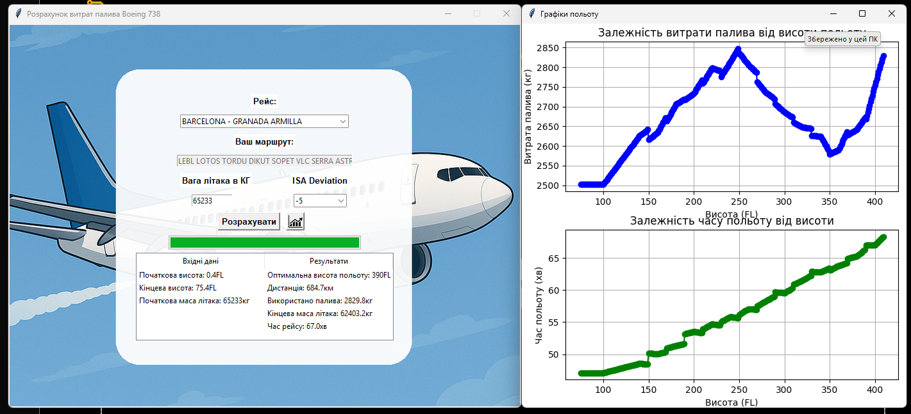
Результати
Візуалізація програми (Оптимальніша висота 350FL)

Slide 12

Висновки
Репозиторій проєкту
Розробка програми для оптимізації витрат палива Boeing 738 показала економію до 12% за рахунок врахування ISA deviation та динамічної маси літака.
Оптимальна висота польоту FL350 забезпечує мінімум витрати палива (наприклад, 2300 кг/год при масі 65 т), що підтверджує ефективність алгоритму.
Інтуїтивний інтерфейс на Tkinter виявився ключовим для зручності використання.
Лінійна інтерполяція, попри ефективність, має обмеження: вона припускає лінійну залежність між даними, що призводить до похибок при значних відхиленнях ISA або різких змінах маси літака, особливо на великих висотах (наприклад, FL390), де аеродинамічні ефекти стають нелінійними. Заміною може бути квадратична інтерполяція, яка враховує вищі порядки залежностей і точніше моделює складніші умови польоту.
Цей проект став для мене справжнім викликом, поєднавши знайомство з основами аеродинаміки, програмування та елементи аналізу даних і зародила зацікавленість до подальших досліджень в сфері автоматизації авіаційних розрахунків

